Slide 1

Лекция 6. Деловая переписка
Современное деловое письмо
Правила оформления делового письма
Электронные письма
Международные письма
Виды писем

Slide 2
1. Современное деловое письмо
Официальное письмо - один из важнейших каналов связи предприятия, организации, учреждения с внешним миром.
Через письма ведутся переговоры, выясняются отношения между предприятиями, излагаются претензии, письмо сопровождают материальные ценности в пути и т.д.
Несмотря на наличие современных форм связи: телефона, телеграфа, факса, электронной почты и т.п., - объем переписки даже на небольшом предприятии весьма велик.

Slide 3
Унификация затрагивает все уровни и аспекты языка: его словарный состав, морфологию, синтаксис, графику, пунктуацию и стиль.
Поскольку деловые письма отражают в основном не индивидуальные, а групповые интересы - интересы государственных учреждений, фирм, компаний, практически во всех странах письма сегодня составляются чаще всего от имени коллективного субъекта.

Slide 4

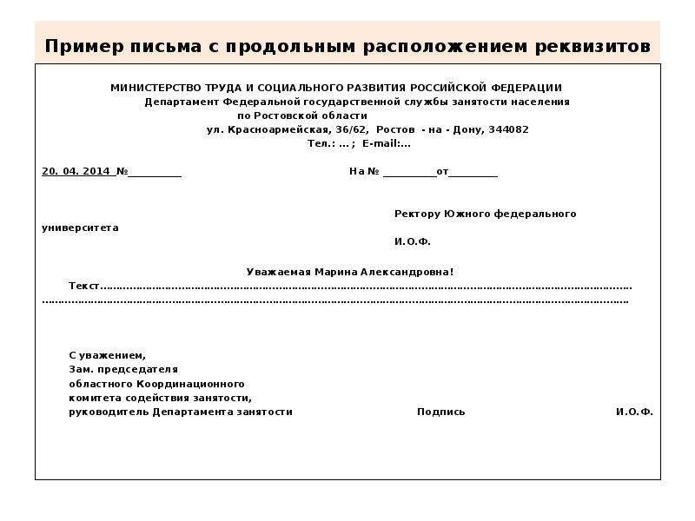
2. Правила оформления делового письма
Официальные письма пишутся на специальных бланках, соответствующих стандарту. Для таких бланков установлен комплекс обязательных элементов (реквизитов), которые должны располагаться в определенном порядке.

Slide 5
Для официального письма рекомендуется следующий состав реквизитов
1) Государственный герб (для государственных предприятий);
2) эмблема организации;
3) код предприятия по ОКПО, если он есть;
4) код документа по ОКУД, если он есть;
5) наименование организации (полное и сокращенное);
6) почтовый и телеграфный адреса;
7) номер телефона;
8) номер факса;
9) номер счета в банке;
10) дата;

Slide 6
Для официального письма рекомендуется следующий состав реквизитов
11) индекс документа;
16) подпись;
17) фамилия и телефон исполнителя.
12) ссылка на индекс и дату входящего документа;
13) адресат;
14) заголовок к тексту;
15) текст;

Slide 7
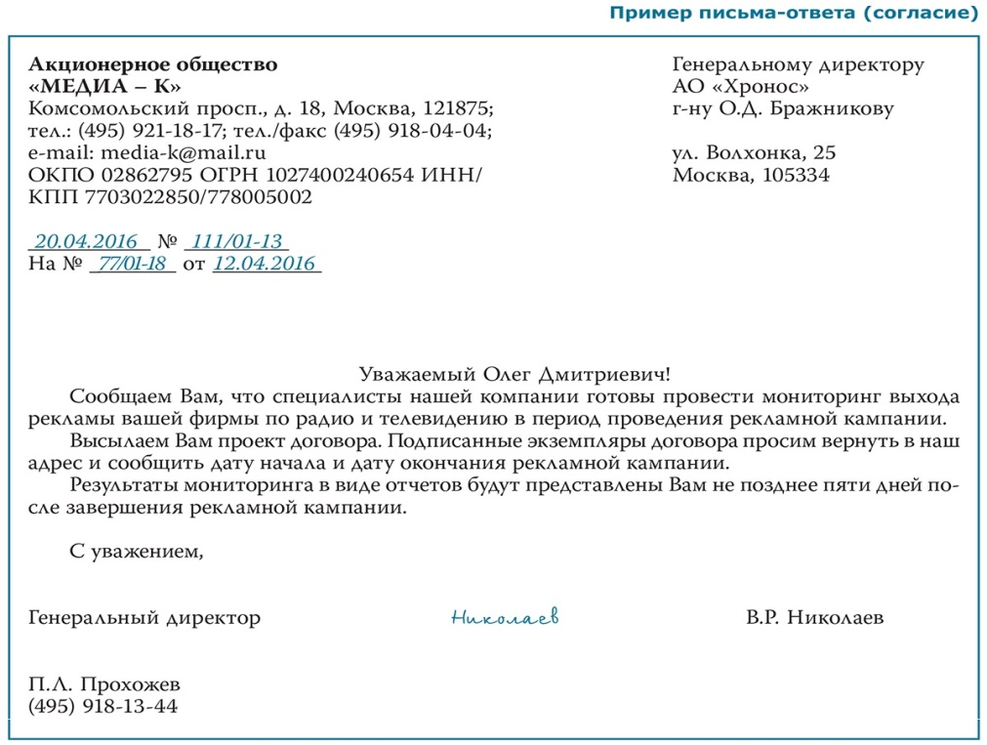
Официальное письмо является единственным документом, на котором не ставится название его вида. Все остальные документы имеют названия, например «Приказ», «Акт», «Решение», «Докладная записка» и т.д.
Обязательным реквизитом письма является дата, которая проставляется в левом верхнем углу.

Slide 8
Адресат - наименование и адрес получателя письма, структурной части организации, фирмы или фамилия и адрес лица, которому направляется письмо, - указывается на верхней правой стороне бланка письма. Это внутренний адрес письма. В адресате название организации-получателя пишется в именительном падеже.

Slide 9
Заголовок к тексту должен отражать основной вопрос, затронутый в письме, и быть кратким и емким, сформулированным в одной фразе.
Заголовок помещается перед текстом письма. Содержание письма выражается в нем формой предложного падежа с предлогом «о» («об»).
Кавычками заголовок не выделяется, пишется с прописной буквы и начинается сразу от левого поля листа. Заголовок не должен превышать двух строк.

Slide 10
Основной реквизит делового письма - текст. Максимальная длина стандартной строки официального письма равна 64 печатным знакам, что составляет около 17 см.
Отметка о наличии приложения делается, если к письму приложены какие-либо документы. В левом нижнем углу письма сразу от поля ставится слово «Приложение», затем помещаются названия прилагаемых документов в цифровой последовательности с указанием количества экземпляров и листов. Каждое название располагается на отдельной строке. Под словом «Приложение» никакая запись не производится.

Slide 11
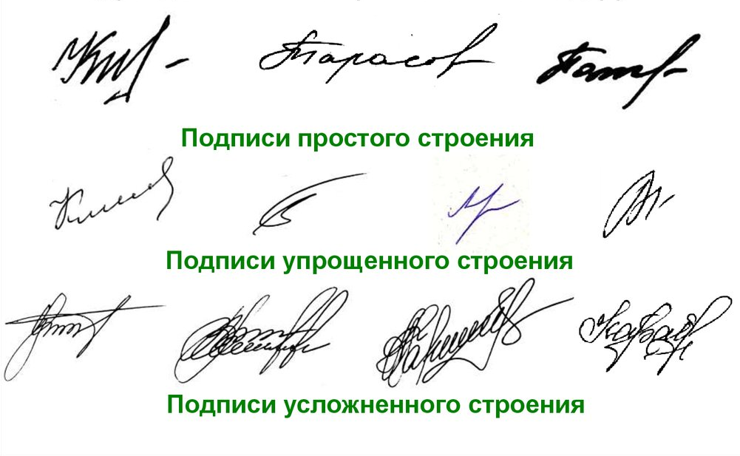
Реквизиты «подпись» должны помещаться на одной странице с текстом документа. Не допускается перенос этих реквизитов документа на отдельный лист.
Подписание документа является одним из способов удостоверения его. Официальное письмо без подписи не имеет юридической силы.

Slide 12
1. Подпись включает: наименование должности лица, подписывающего документ, его собственноручную подпись, расшифровку подписи (инициалы, фамилия).
Пример
Генеральный директор | Подпись | И.О. Фамилия
2. Если документ оформлен не на бланке, в наименование должности включается наименование организации.
Пример
Генеральный директор АО "Профиль" | Подпись | И.О. Фамилия
3. При оформлении документа на бланке должностного лица должность этого лица в подписи не указывается.
Пример
Подпись | И.О. Фамилия

Slide 13
4. При подписании документа несколькими должностными лицами, занимающими разное положение, их подписи располагаются одна под другой в последовательности, соответствующей иерархии занимаемых должностей.
Пример
Директор института | Подпись | И.О. Фамилия
Главный бухгалтер | Подпись | И.О. Фамилия
5. При подписании документа несколькими лицами равных должностей их подписи располагаются на одном уровне.
Пример
Заместитель директора по финансовым вопросам |  |  | Заместитель директора по административным вопросам
Подпись | И.О. Фамилия |  | Подпись | И.О. Фамилия

Slide 14

3. Электронные письма
Получение писем
Проверять почту следует не менее 2 раз в день
Настройте автоматическую доставку
Оценить письмо
Самый простой и эффективный способ двигать дела и не собирать завалы почты - сразу отвечать на письма.

Slide 15
Основным преимуществом электронной почты:
моментальная гарантированная доставка
бесплатно
не нужен посредник
оперативность
режим реального времени

Slide 16
Написание ответа
Начните с приветствия, это вежливо.
2. Говорите с человеком на одном языке. Это не только касается языка русский/английский, но и формы текста. Неформальный ответ на формальное письмо - неуважение к респонденту и демонстрация собственной низкой культуры.
3. Деловое письмо должно быть точным, конкретным и лаконичным.
4. Точность - указывайте точные данные, на которые вы ссылаетесь (например, дату встречи, пункт повестки встречи, дату и тему другого письма или имя файла).

Slide 17
5. Конкретность - из письма должно быть точно понятно, ЧТО ИМЕННО требуется от получателя.
6. Лаконичность. Лаконичный деловой текст - это не сухость, а экономия времени и точность мысли.
7. Если письмо содержит несколько вопросов, тем или задач, структурируйте их и отделяйте. Сплошной «поток мысли» сложно читать и можно пропустить, собственно, основной вопрос письма.
8. Как можно точнее отвечайте на просьбы, изложенные в письме.

Slide 18
9. Текст не должен содержать ошибок!
10. Никогда не отправляйте письмо, не прочитав то, что Вы написали! Проверьте, все ли необходимые адресаты указаны, правильно ли они расставлены в полях «Кому» и «Копия».
11. Цитируйте текст оригинального письма.
12. При полном цитировании (если ваш ответ на все письмо в целом) пишите текст ответа в НАЧАЛЕ письма, а не в конце!
13. Если Ваши ответы по пунктам, отделите цитату пустыми строками сверху и снизу.

Slide 19

Электронная подпись
1. Ее наличие - полезно (есть ваша контактная информация) и это хороший тон, демонстрирующий ваш профессионализм.
2. Подпись не должна превышать 5-6 строк. Она должна включать в себя минимум Вашу фамилию и имя. Кроме этого желательно указать номер Вашего телефона, адрес электронной почты, название и физический адрес компании, а также адрес ее сайта.
3. Имейте два варианта электронной подписи: для инициативных (собственных) писем с полной подписью и для ответов. Для ответов достаточно просто: С уважением, Фамилия Имя.

Slide 20
4. Международные письма
Типичное международное деловое письмо состоит из шести частей.
1. Заголовок
2. Дата
3. Внутренний адрес
4. Обращение
5. Основной текст письма
6.Заключительная формула вежливости

Slide 21
Письма, используемые в практике общения зарубежных организаций, могут включать следующие реквизиты:
1) сведения об отправителе (Issuer Field) – наименование организации, ее почтовый и телеграфный адрес, номер телефона, факса, телефакса и т. д.;
2) ссылки на индексы отправителя (Reference Line);
3) дату (date);
4) «внутренний адрес» (Inside Address), включающий наименование получателя письма (лицо, организация) и его почтовый адрес;
5) указание на конкретное лицо «К сведению» (Attention Line);
6) вступительное обращение (Salution);
7) заголовок к тексту (Subject Line);
8) основной текст письма (Body of the Letter);
9) заключительная формула вежливости (Complementary close);
10) подпись (Signature);
11) указание на приложение (Enclosure);
12) указание на рассылку копий данного документа (CCNotation).

Slide 22
Сведения об отправителе. На бланке письма организации указывают наименование организации, ее товарный знак, почтовый и телеграфный адрес. Под наименованием организации может указываться род ее деятельности. Например, фирма BRM, занимающаяся совершенствованием работы с деловой документацией, указывает на бланке: «Хранение и управление информационными потоками».
Ссылки на индексы отправителя. В зарубежной практике в письме приводятся его поисковые признаки – цифровые или буквенные обозначения составителя письма, машинистки, отдела, фирмы, номера дела и др.
Дата письма проставляется обычно в верхней правой части бланка. Определенные сложности могут возникнуть при цифровом написании даты. Стандарт ИСО 8601: 1898 рекомендует цифровое оформление даты в следующей последовательности: год, месяц, день.
Адресат («внутренний адрес»). Почтовый адрес должен быть написан компактно, без промежутков между буквами и без подчеркивания элементов слов. Рекомендуется писать заглавными буквами название местности, учреждения, осуществляющего доставку, и страну назначения.
Указание на конкретное лицо «К сведению». Альтернативой включения имени и должности получателя в реквизит «адрес» является внесение их в графу «К сведению». Если в адресе не указаны эти данные, то они могут содержаться в особом элементе письма, который не является обязательным, но присутствует в том случае, когда автор заинтересован, чтобы его письмо поступило конкретному лицу. Эта отметка – указание на конкретное лицо – помещается отдельной строкой под адресом

Slide 23
Вступительное обращение. В деловых письмах используются следующие обращения:
• «Уважаемые господа» – к организации в целом:
Dear Sirs
Gentlemen (вСША)
• «Уважаемый господин» – к мужчине, если неизвестно его имя:
Dear Sir
• «Уважаемая госпожа» – к женщине, если неизвестно ее имя:
Dear Madam
• «Уважаемый г-н Смит» – к мужчине:
Dear Mr. Smith
Заголовок к тексту письма включает краткое его содержание. Например: «О возобновлении поставок», «О заполнении договора».
Основной текст письма. Текст большинства писем состоит из трех частей. После приветствия или обращения («Уважаемый г-н …») следует начало основного текста, где говорится о причинах обращения; в главной части текста сообщается о деталях (подробностях); в завершающей части делаются выводы, сообщается о планах на будущее и т. д.
Заключительная формула вежливости. Указанные фразы можно перевести как «С уважением», «Искренне Ваш», «Наилучшие пожелания».

Slide 24
Подпись. В письмах иностранных корреспондентов подпись размещается обычно под заключительной формулой вежливости. Фамилия лица, подписавшего документ, помещается под личной подписью, а затем указывается должность.
Например:
Yours sincerely
Mr. S Basuki
Manager
Отметка о наличии приложений. В письмах зарубежных корреспондентов отметка о наличии приложений располагается в нижнем левом углу, под подписью. Она состоит из слова «Enclosure», если приложение одно, или «Enclosures», если их несколько. При этом обычно указывают их количество.
Например:
2 Enclosures
Указание на рассылку копий письма. В письмах зарубежных корреспондентов бывает специальная отметка о копиях письма. Такая отметка проставляется у нижнего поля документа и включает сокращение «с.с.» (от «карбоновые копии») и название фирмы, которой выслана копия. Например:
c. c. Messrs Paul and Jackson Ltd., Lawyers
Если автор желает подчеркнуть, что копий нет, он делает отметку «без копий» («without copies»).

Slide 25
5. Виды писем
Уведомление
Предложение
Рекламация
Ответ на рекламацию
Напоминание
Отказ
Рекламное письмо
Индивидуальное письмо
Стандартное письмо

